Slide 1




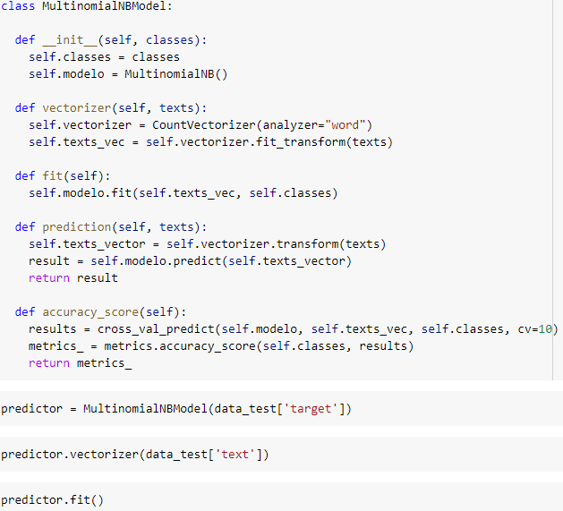
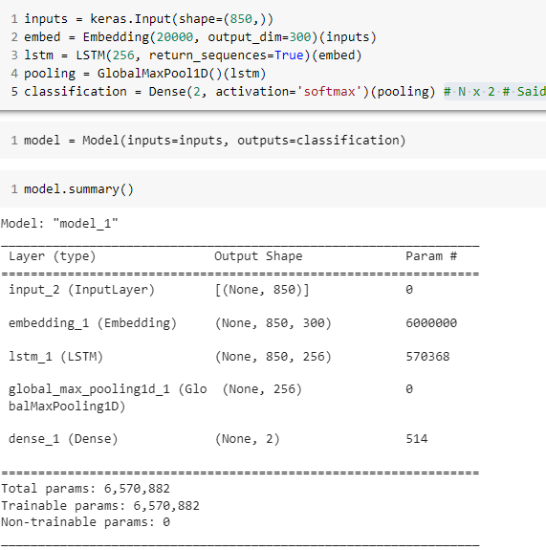
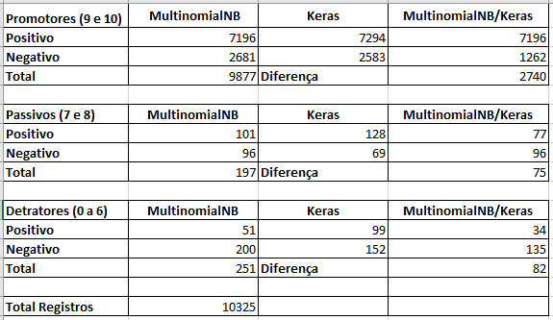
ANÁLISE DE SENTIMENTOS EM AVALIAÇÕES DE NPS
Ricardo Silveira Martins de Mello
0.4827
2022
ricardosmdemello@gmail.com
Visão geral
O presente trabalho tem como objetivo demonstrar e entender, através da análise de sentimentos se os clientes da empresa estavam satisfeitos ou insatisfeitos ao avaliar o produto, através dos comentários de avaliações dos dados de NPS coletados, para isso foram treinados dois algoritmos para a classificação, um algoritmo de machine learning MultinomialNB “scikit-learn” e uma rede neural recorrente LSTM “Keras”
DADOS UTILIZADOS E ALGORITMOS: Foi utilizado uma base de dados imdb pt-br para o treinamento do algoritmo de machine learning e rede neural, e outra base NPS para a classificação do sentimento:
Avaliações de NPS (Net Promoter Score) “Período avaliado”: Avaliação de satisfação do usuário com a plataforma; Fonte: Safeweb Segurança da Informação LTDA.
IMDB PT-BR: Dataset popularmente utilizado para treinar modelos de classificação de textos, entre “positivos” e “negativos” através de testes. Fonte: Kaggle
MultinomialNB (Naive Bayes): Algoritmo de classificação probabilística, baseado no teorema de Bayes, que consiste em calcular um conjunto de probabilidades a quantidade de combinações de valores de um conjunto de dados e sua frequência.
Modelo MultinomialNB - scikit-learn
Resultado
MultinomialNB obteve-se a assertividade da acurácia resultando 0.9143, enquanto para a rede neural LSTM obteve-se a assertividade de 0.8088. Após a análise das acurácias apresentas, percebeu-se que o modelo de classificação mais eficiente para ser utilizado para este tipo de trabalho foi o modelo MultinomialNB, já que sua pontuação fscore (média harmônica ponderada da precisão e recordação, onde uma pontuação fscore atinge seu melhor valor em 1 e 0 para o pior valor.) obteve sua precisão em 0.9123, enquanto para o modelo de rede neural recorrente LSTM obteve sua pontuação fscore em 0.4827, concluindo então que o modelo MultinomialNB seria o mais indicado, já que obteve a melhor assertividade em seus resultados durante a classificação dos dados de NPS.
Modelo Keras
Resultado das classificações

